Slide 1
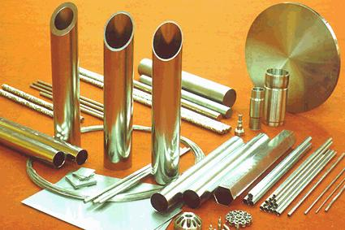
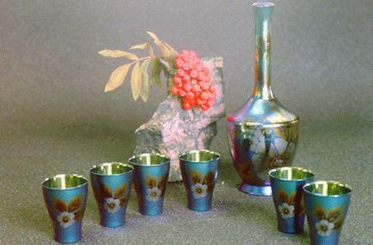
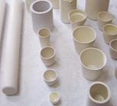
Технология Циркония
Национальный исследовательский
Томский политехнический университет
Электрохимические производства
Доцент кафедры химической технологии редких, рассеянных и радиоактивных элементов, к.т.н. Ворошилов Ф.А.

Slide 2
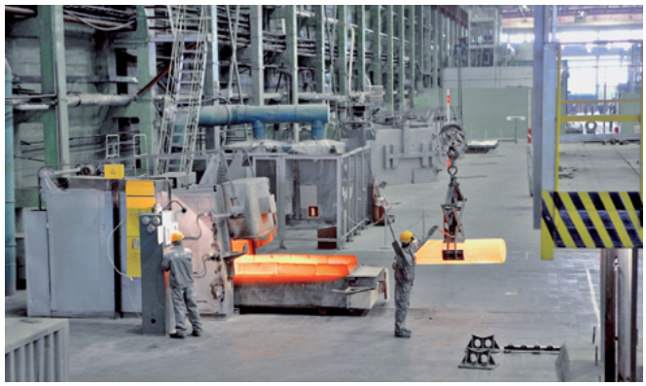
Чепецкий завод

Slide 3
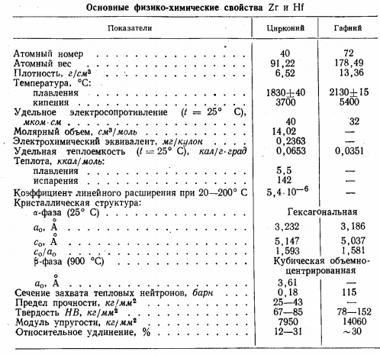

Slide 4
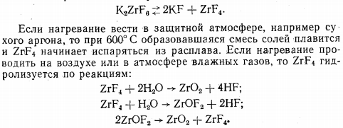
Разложение чистого K₂ZrF₆
При нагревании выше 465^{о}С соль разлагается

Slide 5
Физико-механические и коррозионные свойства Zr и его обрабатываемость сильно зависят от содержания в нем растворенных N₂, O₂, H₂ и C.
Поэтому процессы получения металлических Zr и Hf проводят либо в вакууме, либо в атмосфере инертного газа.
Известны 3 группы способов получения металлов Zr и Hf
Металлотермическое восстановление ZrCl₄, K₂ZrF₆ и ZrF₄
Электролиз расплава K₂ZrF₆
Термическая диссоциация ZrI₄
Основные промышленные способы производства пластичного Zr – это магнийтермическое восстановление ZrCl₄ и электролиз

Slide 6
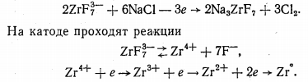
Механизм разложения в системе K₂ZrF₆*KCl*NaCl
В первоначальный момент времени на аноде выделяется
хлор. Вследствие этого происходит накопление KF и NaF.
Эти фториды реагируют с K₂ZrF₆ с образованием более
устойчивого соединения K₃ZrF_{7.}
На аноде

Slide 7
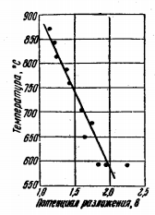
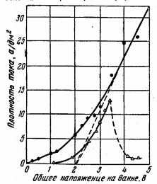
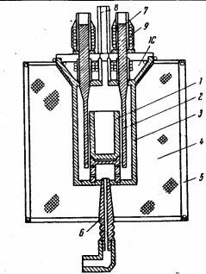
Работа Штейнберга, Зиберта и Вайнера

Slide 8
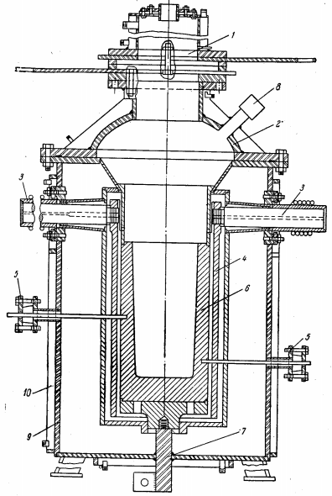
Усовершенствованный
вариант
1- Вакуумный шлюз
2- Крышка электролизера
3- стержни для подвода
переменного тока
4-разрезной графитовый
нагреватель
5- термопары
6- графитовый тигель- анод
7- подвод постоянного тока
8- графитовый экран
9- корпус электролизера
10- водяное охлаждение

Slide 9
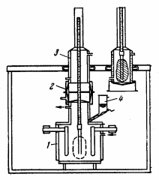
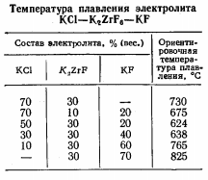

Slide 10
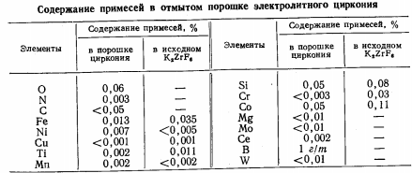

Результаты процесса
Гранулометрический состав катодного осадка

Slide 11
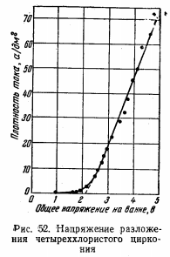
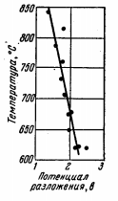
Исследования расплава NaCl*KCl*ZrCl₄

Slide 12
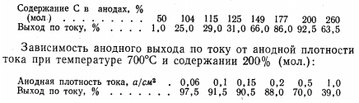
Получение циркония в электролизере с растворимыми анодами
Приготовление композитных анодов с
разным содержанием углерода
Расплав NaCl-KCl или KCl-LiCl
Температура 700^{о}С и плотность тока на аноде 0,1 а/см²:

Slide 13

Электролитический метод получения циркония (промышленный)
Большое практическое значение имеет хлоридно-фторидный электролиз.
Наиболее оптимальным составом является смесь
70% КCl + 30% K₂ZrF₆,
которая плавится при 730 °С. Это позволяет проводить электролиз при сравнительно низкой температуре 750÷800 °С. Предполагается следующий механизм электролиза
На аноде разряжаются ионы Cl⁻,
E⁰(Cl⁻ /Cl⁰)= +3,39В,
E⁰(F⁻ /F⁰)= +3,5
4NaCl + K₂ZrF₆ = Zr + 4NaCl + 2KF + 2Cl₂ (газ)

Slide 14
По мере накопления КF в электролите, электролит меняют. Потенциал разложения K₂ZrF₆ при 840 °С составляет 1,226В.
Напряжение разложения K₂HfF₆ выше, чем у K₂ZrF₆. Поэтому на катоде выделяется в первую очередь цирконий, а электролит обогащается гафнием.
При содержании Hf в исходном материале 1,4% содержание его в электролите может увеличиваться до 2,6÷5,5%, а в порошке Zr снизится до 0,15÷0,45 %.
Электролизом расплава КCl и NaCl, содержащего 30% K₂ZrF₆ при напряжении на ванне 2,5В и катодной плотности тока
400÷500 А/дм² получены крупные и чистые кристаллы Zr. При более высокой плотности получаются кристаллы мельче.

Slide 15
Предварительный электролиз расплава при напряжении 1,3÷1,5В позволяет получить более чистые кристаллы. Катодный осадок содержит около 30% порошка циркония размером частиц до 200 мкм. Остальное – соли электролита.
Электролиз проводят в электролизере из нержавеющей стали с двойными стенками. Между стенками подают холодную воду или воздух. Внутри ванны образуется гарнисаж. Предварительный разогрев проводят переменным электрическим током, подаваемым на два специальных графитовых электрода. После расплавления электролита вводят 2 графитовых электрода, на которые подают постоянное напряжение для электролиза. На катоде нарастает «катодная» груша. После извлечения катодной груши, ее разрушают, промывают HCl, водой и осторожно сушат.

Slide 16
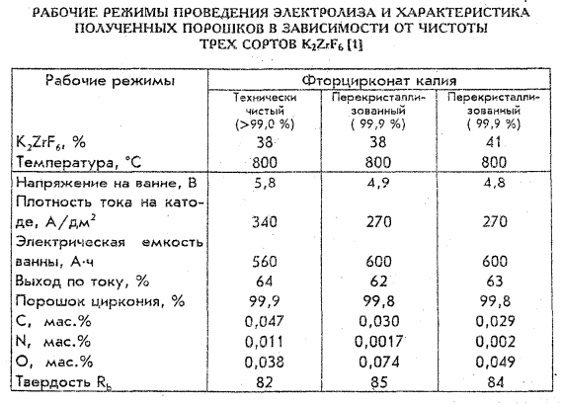

Slide 17
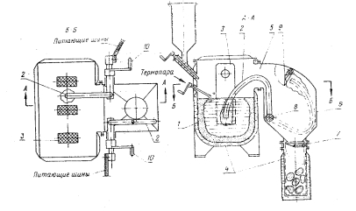
Электролизер А.С.143231 (1961г.)

Slide 18
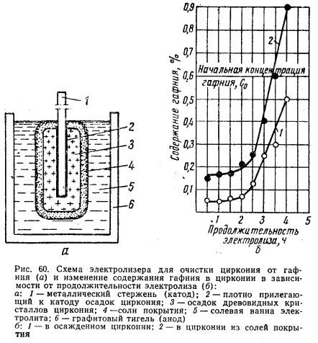
Очистка Zr от Hf

Slide 19
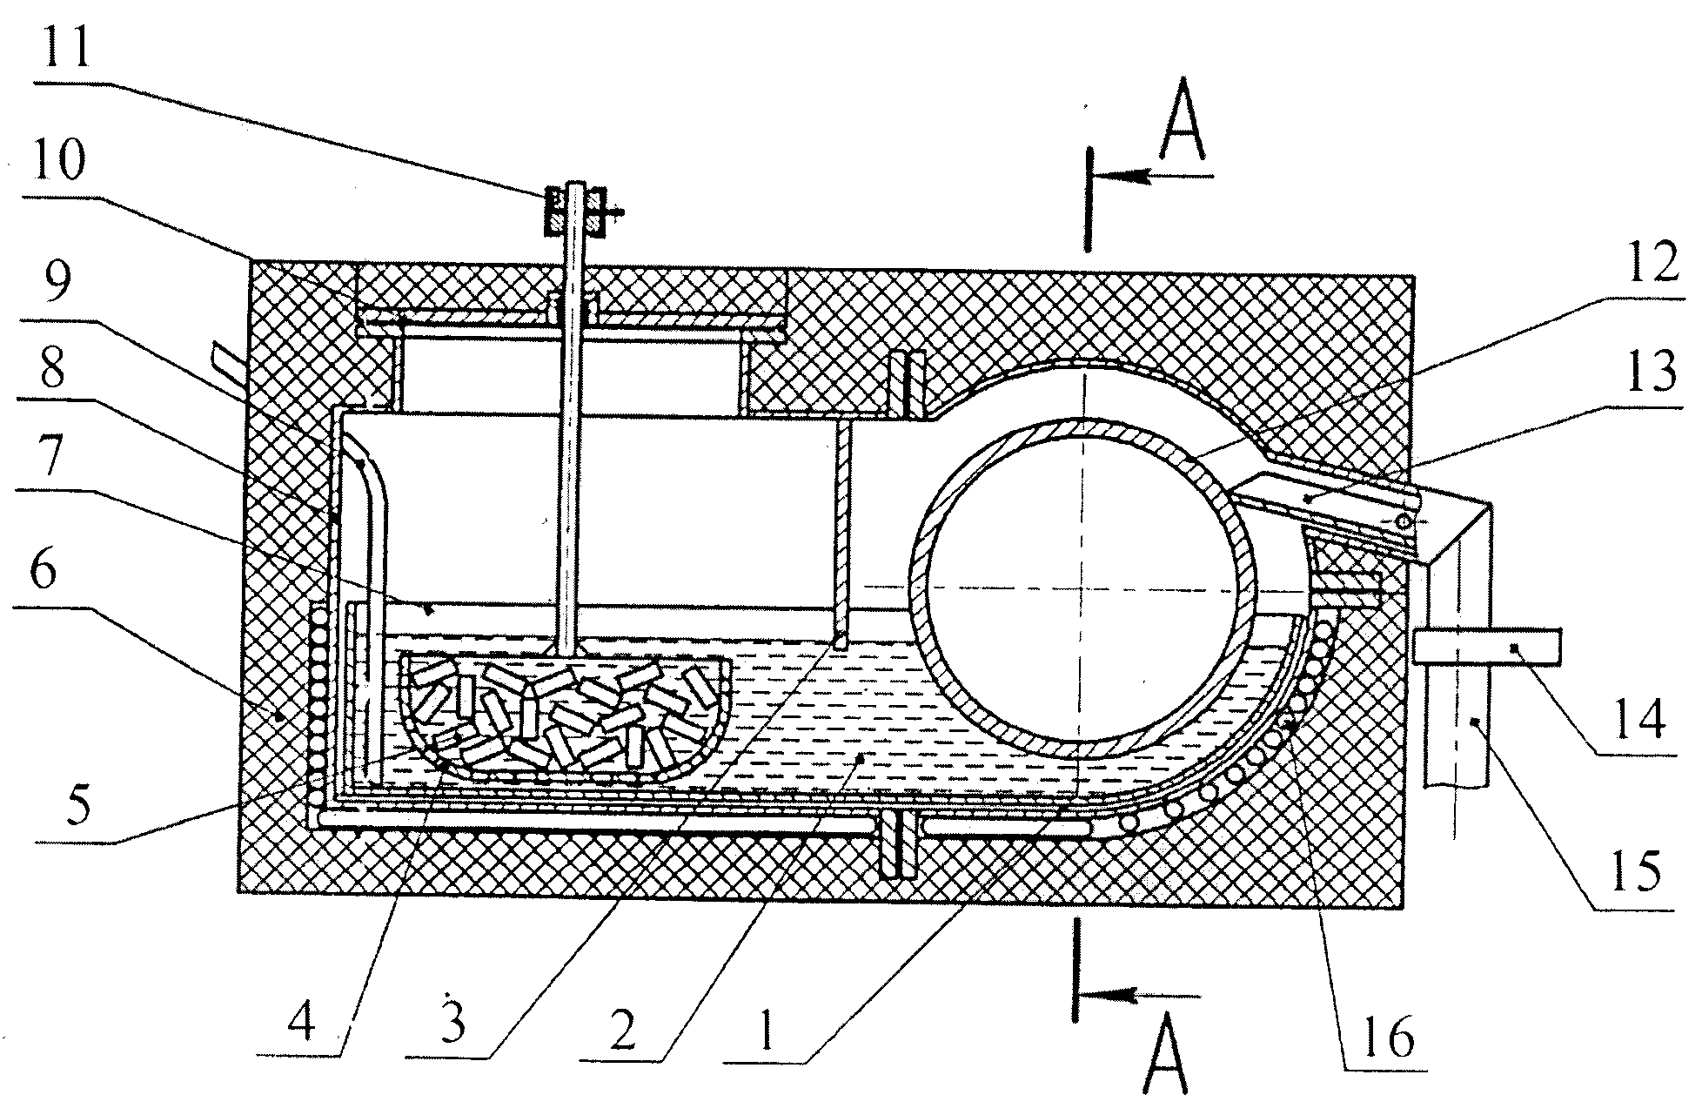
Электролизер для рафинирования циркония

Slide 20
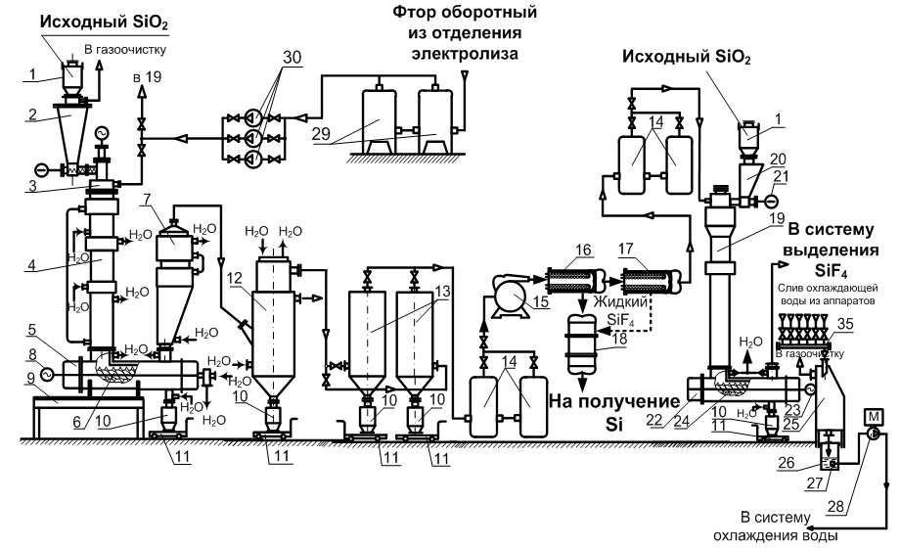
Проект Si-поли Томск

Slide 21
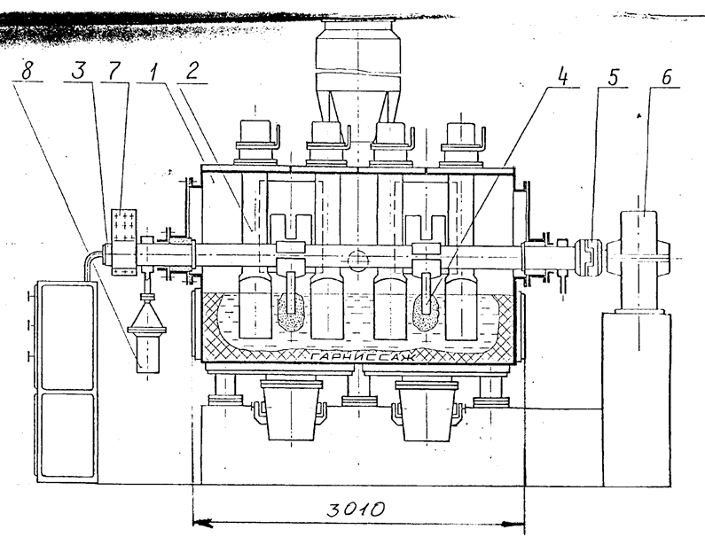
Промышленный электролизер на 10 кА

Slide 22
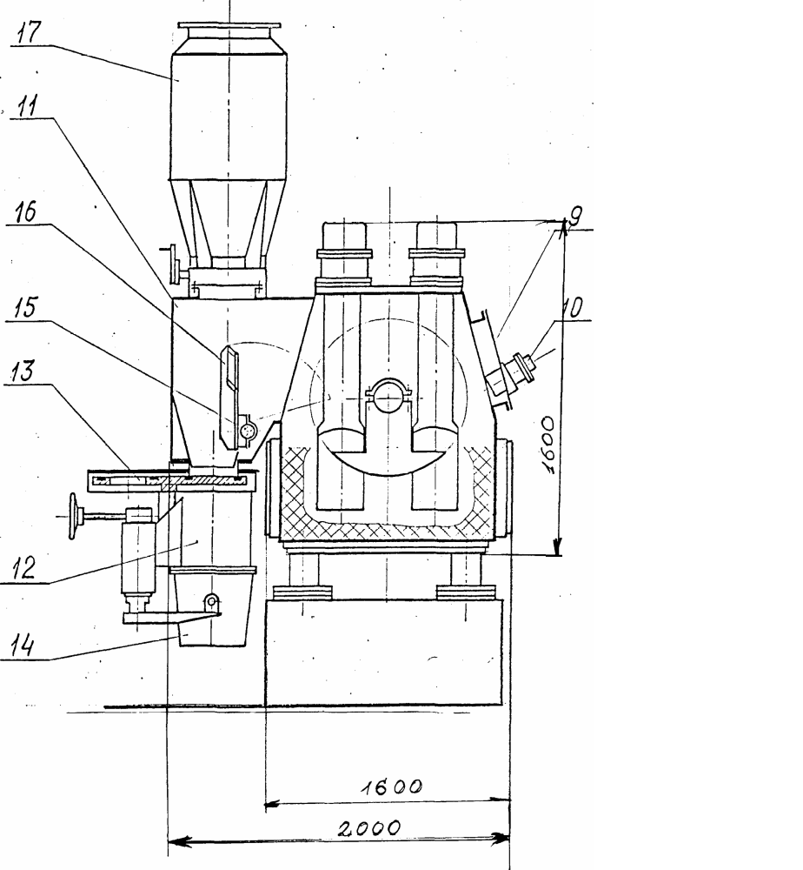
Промышленный электролизер на 10 кА

